Slide 1


Xin chào các em!

Slide 2
KiÓm tra bµi cò
1.GV đưa từ - HS đọc cá nhân. Cả lớp nhận xét.
lực sĩ
cá mực
thức đêm
củ gừng

Slide 3
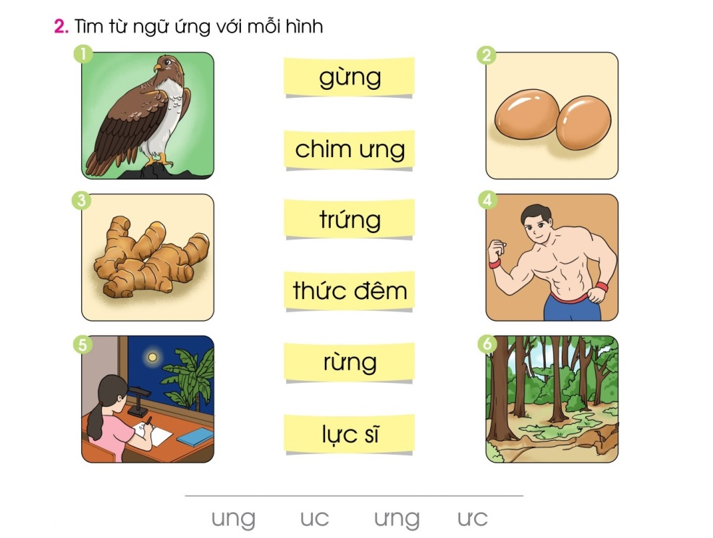

Slide 4
uông - uôc
Bài 90:
uông
uôc

Slide 5

1. Lµm quen

Slide 6

bª
bÔ
chuông
đuốc
ch
uông
đ
uốc

Slide 7
ch- uông- chuông.
đ- uôc- đuôc- sắc- đuốc.

Slide 8


Slide 9
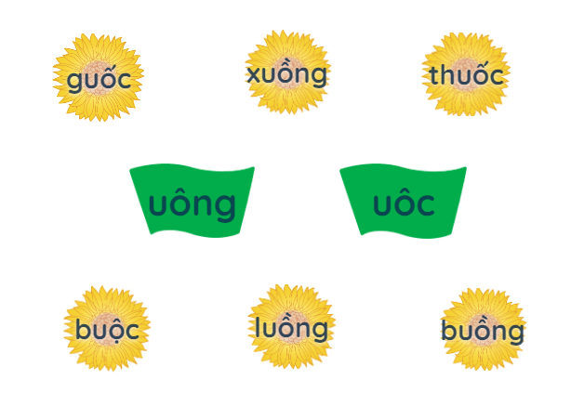
2.Xếp hoa vào hai nhóm

Slide 11


Slide 13




校园
安全
Thư giãn

Slide 14

3. TËp ®äc

Slide 15
Luyện đọc từ khó.
lẩn thẩn
ngụp lặn
trần gian
ướt nhẹp
ưỡn ngực
run cầm cập
sà xuống
chim cuốc
biến mất

Slide 16
Luyện đọc câu:
Con công lẩn thẩn
Công cho rằng nó đẹp nhất trần gian.
Một hôm công ưỡn ngực đến bên hồ.
Nó bỗng nhận ra trong hồ nước có một con công khác.
Nó bèn sà xuống hồ để so sắc đẹp .
Nhưng nó vừa xuống, con công kia đã biến mất.
Công ngụp lặn tìm.
Nó ướt nhẹp, run cầm cập.
Chim cuốc nhìn công, gật gù: «Đẹp mà chẳng khôn».

Slide 17
Luyện đọc nối tiếp.

Slide 18
Tìm hiểu bài đọc.
Ý nào đúng?
a. Con công trong hồ là một con công khác.
b. Con công trong hồ là bóng của con công trên bờ.

Slide 19


4. TËp viÕt (b¶ng con)

Slide 20

Củng cố

Slide 21

Dặn dò

Slide 22





Tạm biệt và
hẹn gặp lại!

